Slide 1

Calibrating Factual Knowledge in Pretrained Language Models[PKU][EMNLP22]
陈可迪 51255901050
知识编辑

Slide 2
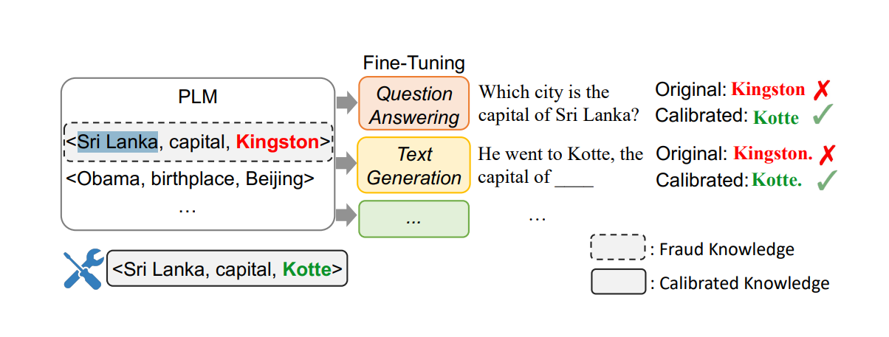
Motivations
2019年的LAMA[1]验证了PLMs可以作为知识库存储一定的知识
2022年的基于LAMA的工作[2]探讨了prompt激发知识的工作原理
但是
1. PLMs可能有一些factual errors
2. LLMs的知识的时效性严重依赖于训练数据的时效性
Calibrating Factual Knowledge in Pretrained Language Models

Slide 3
Tasks
本文设计的事实性知识纠错模型主要用于MLM任务（三元组尾实体预测任务）
Calibrating Factual Knowledge in Pretrained Language Models

Slide 4
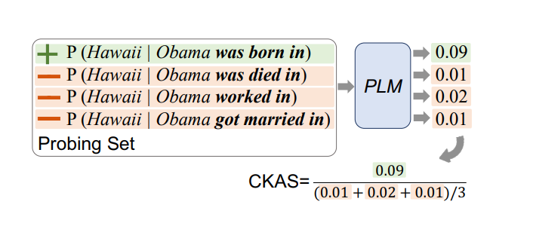
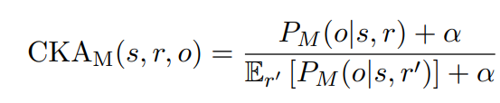
Contrastive Knowledge Assessment
two problems of MLMs:
1.inexhaustible answers 同一个[MASK]可能对应多个答案，但是往往只能预测出概率最高的那个答案
2.frequency bias 训练时出现频率较高的三元组往往被认定为正确答案
为三元组(s, r, o)打分
Probing Set：待预测三元组(s, r, o)和一系列相关三元组(s, r’, o)
Calibrating Factual Knowledge in Pretrained Language Models

Slide 5
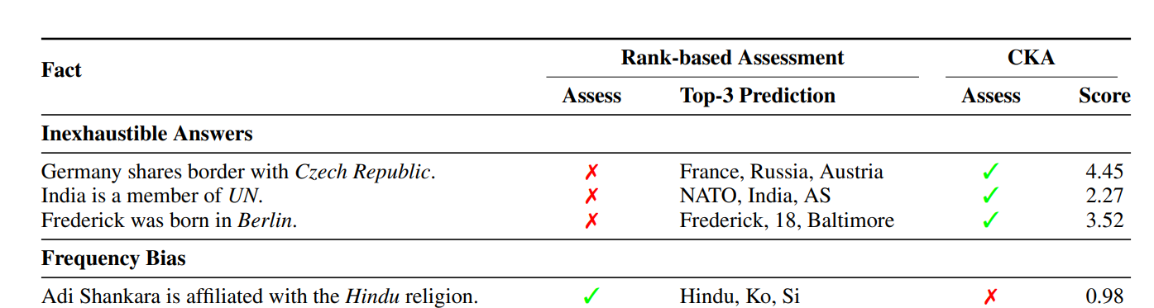
Contrastive Knowledge Assessment
ground truth（真实的三元组）
ground truth（虚假三元组）
传统MLMs的输出结果
CKA计算方式的输出结果
Calibrating Factual Knowledge in Pretrained Language Models

Slide 6
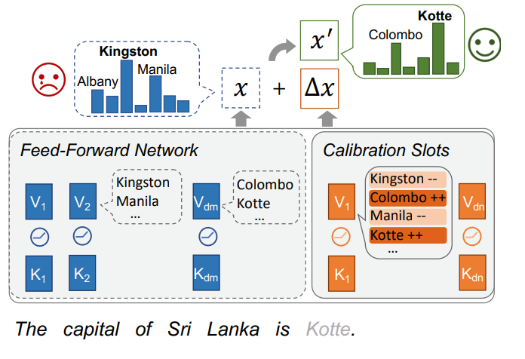
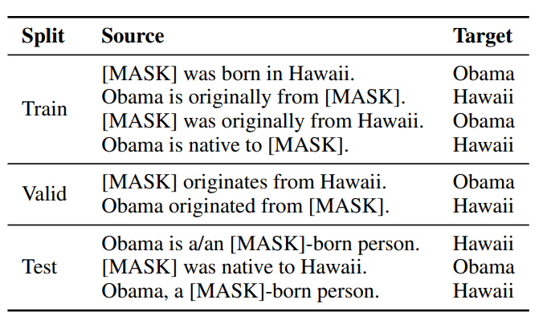
Knowledge Calibration Framework
Calibrating Factual Knowledge in Pretrained Language Models

Slide 7
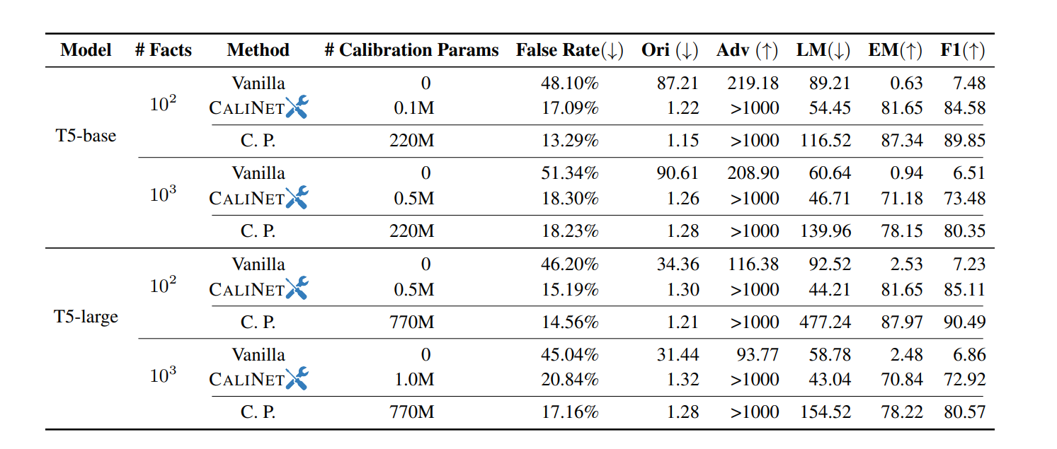
Knowledge Calibration
perplexity
Calibrating Factual Knowledge in Pretrained Language Models

Slide 8
Enlighten
[1] Language Models as Knowledge Bases? (ACL2019)
[2] Knowledgeable or Educated Guess? Revisiting Language Models as Knowledge Bases (ACL2022)
[3] ?
测试LLMs的知识存储能力？
LLMs的知识存储原理？
LLMs的知识编辑
（先验工作表明LM的知识存在于FFN中，所以其实我们可以冻结LLMs的部分参数（或者借鉴adapter），这样算力不够的情况下也是可以做的）
Calibrating Factual Knowledge in Pretrained Language Models

